Slide 1



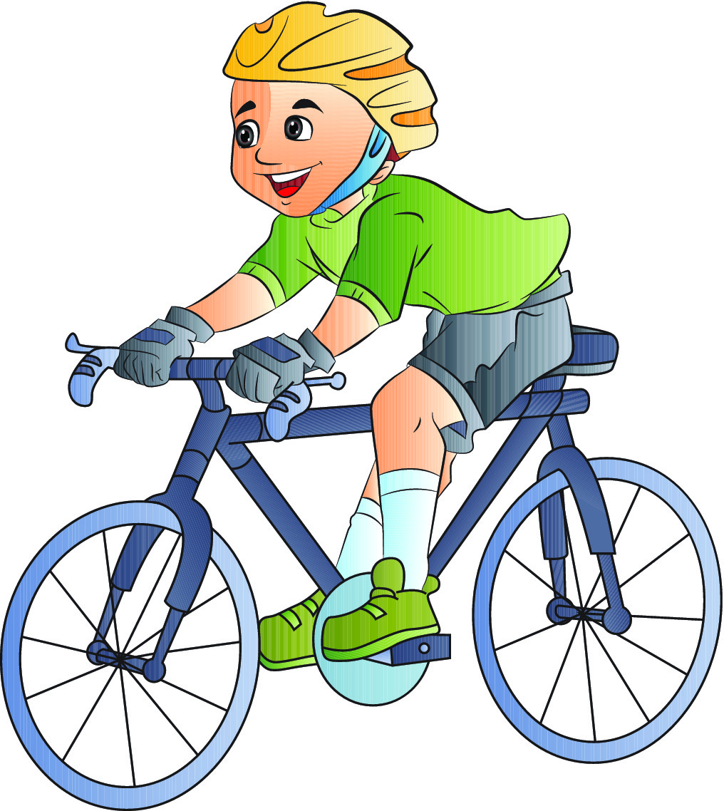
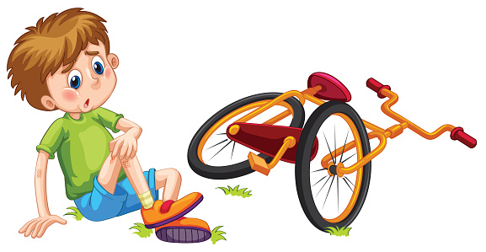
Отчет о проведении акции
«Дисциплина на дороге –
это наш залог здоровья»
в рамках широкомасштабной акции
«Внимание, дети!»
15.05.2017г по 15.06.2017г
Подготовили:
Авдеева Н.С., старший воспитатель
Моторная Л.Л., воспитатель , первой квалификационной категории

Slide 2



Во исполнение Федерального закона от 10.12.1995 № 196-ФЗ «О безопасности дорожного движения», в рамках реализации мероприятий «Десятилетия действий по обеспечению безопасности дорожного движения 2011 – 2020 гг.», рекомендаций шестого Международного конгресса «Безопасность на дорогах ради безопасности жизни», в соответствии с приказом ГУ МВД России по Ростовской области и Министерства общего и профессионального образования Ростовской области от 20.02.2017 №341/95 «Об организации и проведении широкомасштабных социально-значимых мероприятий по воспитанию несовершеннолетних законопослушными участниками дорожного движения во втором квартале 2017 года», комплексным планом мероприятий по предупреждению дорожно-транспортных происшествий с участием несовершеннолетних на 2017 год, а также с целью повышения культуры поведения на дорогах водителей и пешеходов, активизации предупредительно-профилактической работы по предупреждению детского дорожно-транспортного травматизма.
Согласно приказу Муниципального учреждения отдела образования администрации г. Донецка Ростовской области № 169 от 04.05.2016г. « Об участии в широкомасштабной акции «Внимание, дети» .
Педагоги, родители и воспитанники старшей группы № 12 «Казачок» приняли активное участие в широкомасштабной акции «Внимание, дети!», в рамках данного мероприятия была организована и проведена акция «Движение на дороге – это наш залог здоровья».

Slide 3

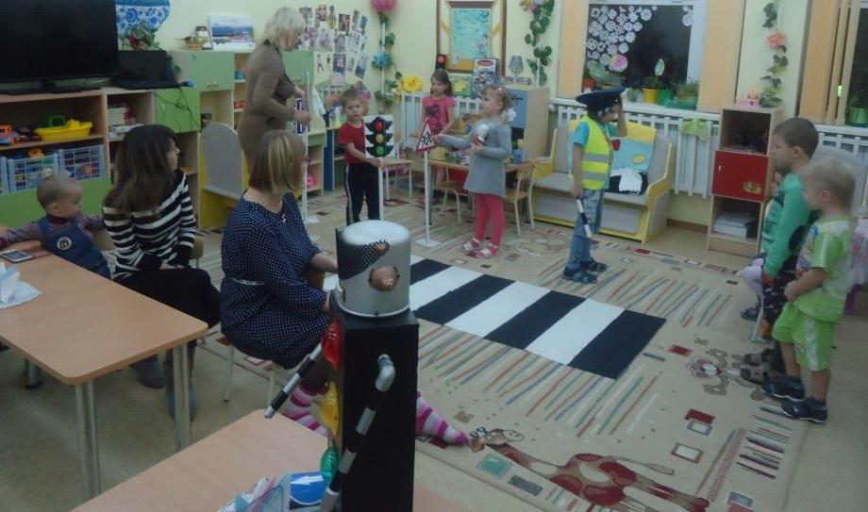

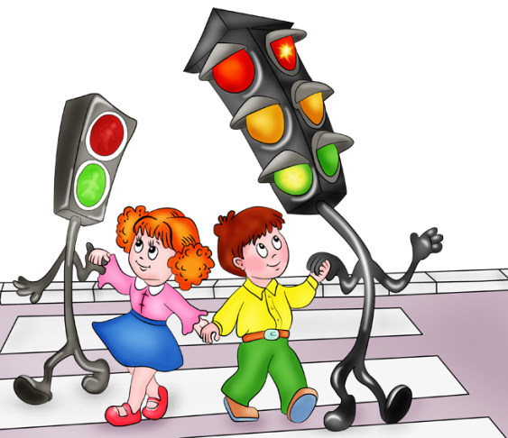
18 мая 2017 года прошло родительское собрание «Предупредить – значит спасти» с целью побудить родителей задуматься, что соблюдение ПДД - самое главной для сохранения жизни и здоровья детей.

Slide 4
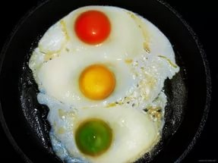
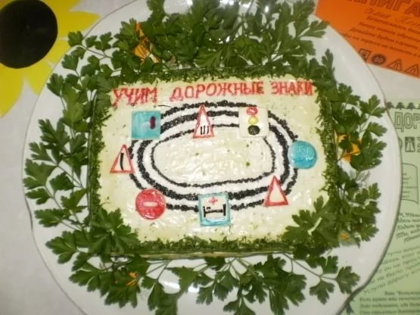
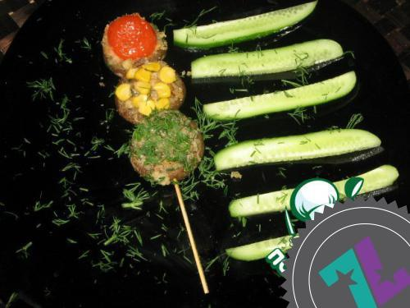
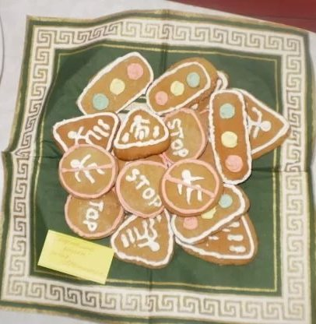
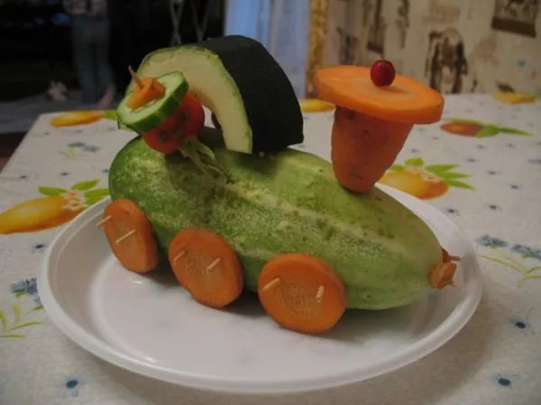
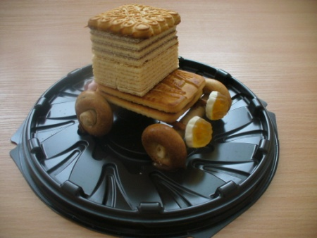
30 мая 2017 года была организована фото выставка «ПДД можно изучать грустно, а можно весело и вкусно!» с целью проявить творческий подход родителей к совместному изучению правил дорожного движения с детьми.

Slide 5
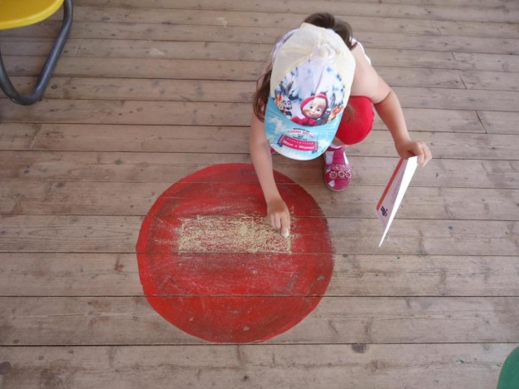
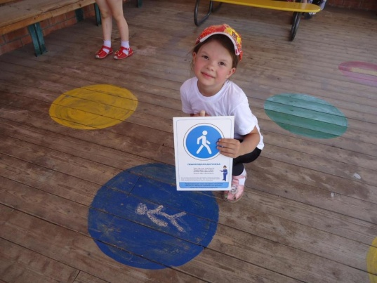
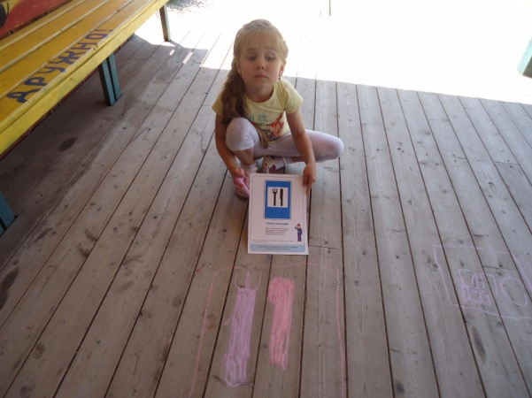
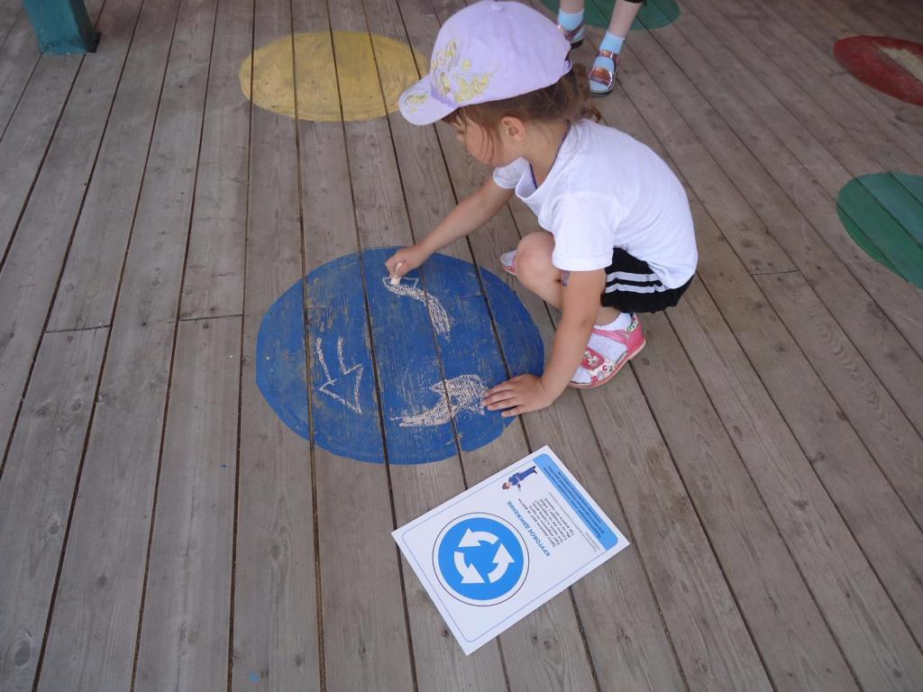
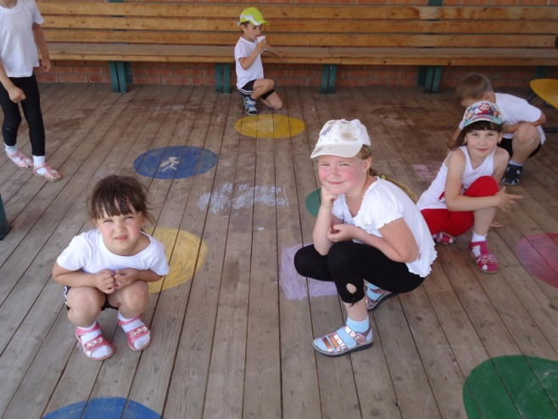
1 июня 2017года прошел конкур рисунков на асфальте «Пешеходу - зеленую улицу». Основной целью конкурса стала профилактика детского дорожно-транспортного травматизма и привитие детям сознательной дисциплины безопасного поведения на дорогах. Детям было предложено нарисовать знаки и правила дорожного движения. Ребята приняли активное участие в этом конкурсе, потому что понимают, как важно знать правила дорожного движения.

Slide 6
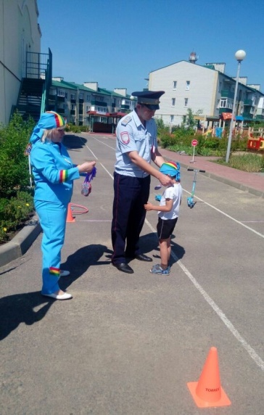
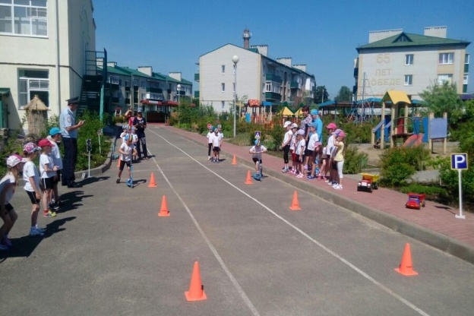
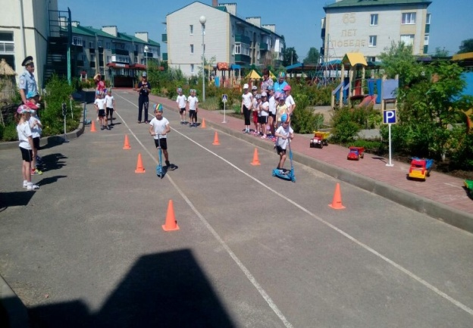
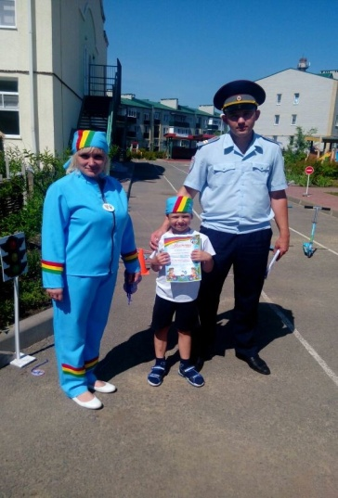
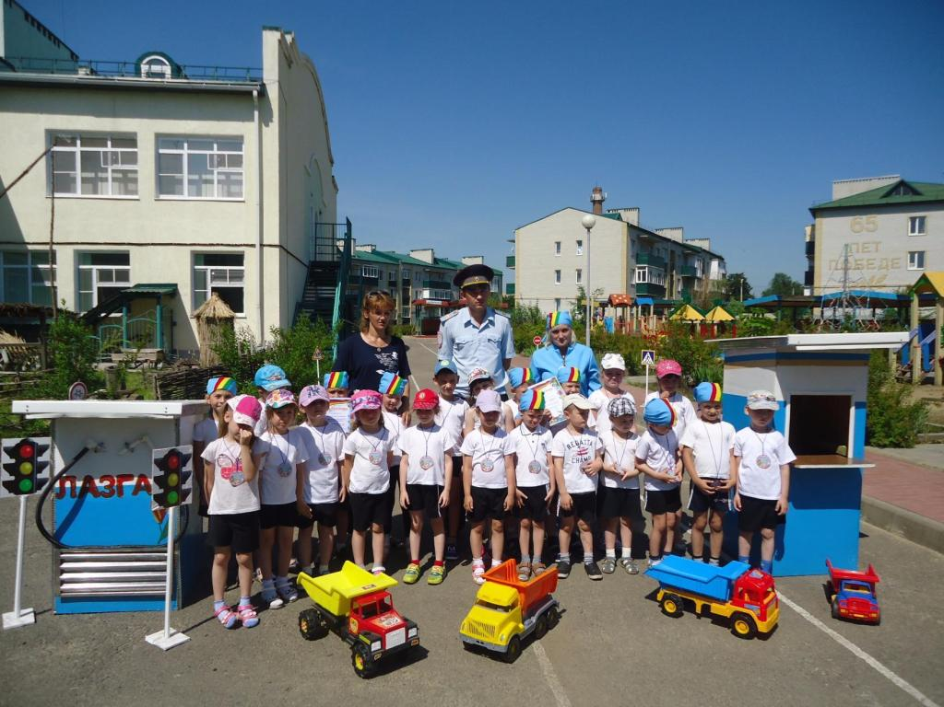
9 июня 2017года прошло спортивное развлечение «Движение на дороге – это наш залог здоровья», с участие команды ЮПИД «Лазоревые искорки» и инспектора ДПС Сканцева Дениса Вячеславовича Цель мероприятия состояла в том, что бы дать детям четкое представление о требованиях правил дорожного движения, внушить им мысль о необходимости соблюдения этих правил и желание постоянно руководствоваться ими.

Slide 7

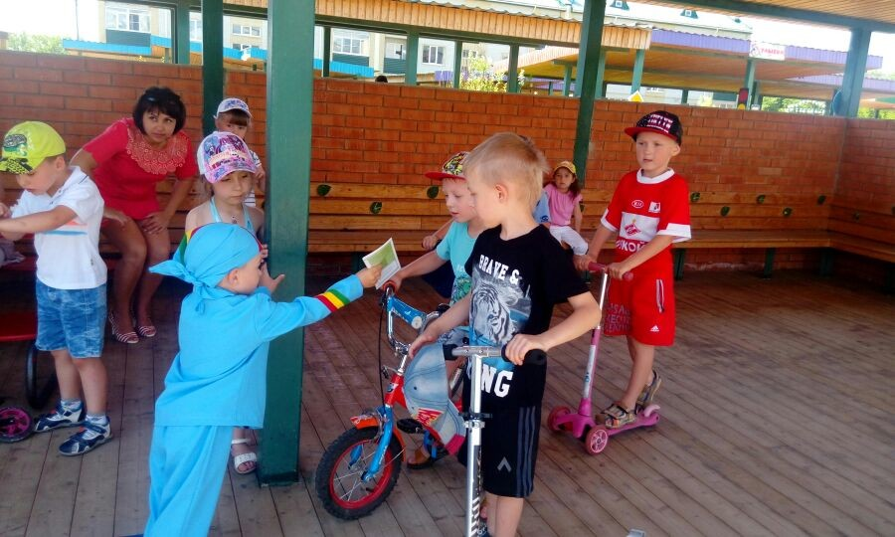
Команда ЮПИД «Лазоревые искорки» (воспитанники группы №12) совершили рейд к воспитанникам детского сада с целью профилактики ДТП в летнее время, т.к. это время особенно опасно, это время езды на велосипедах и самокатах.
С ребятами были проведены профилактические беседы по БДД, а так же вручены памятки.

Slide 8
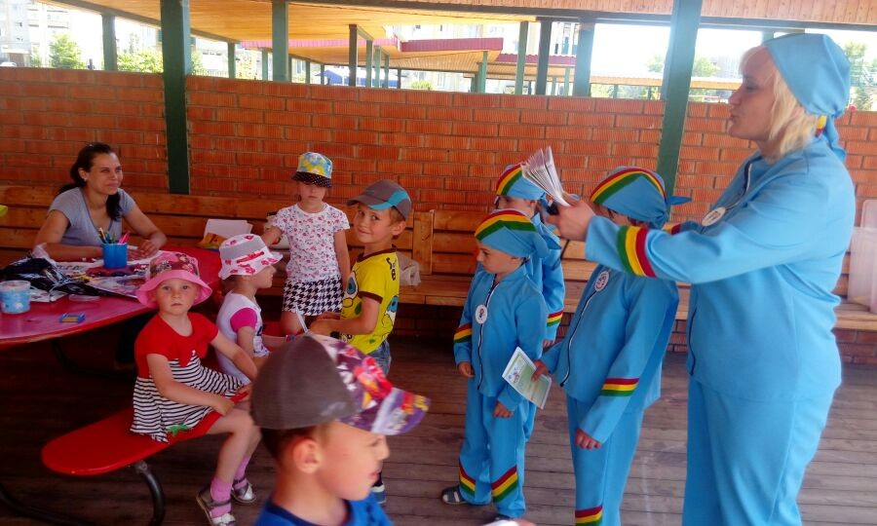
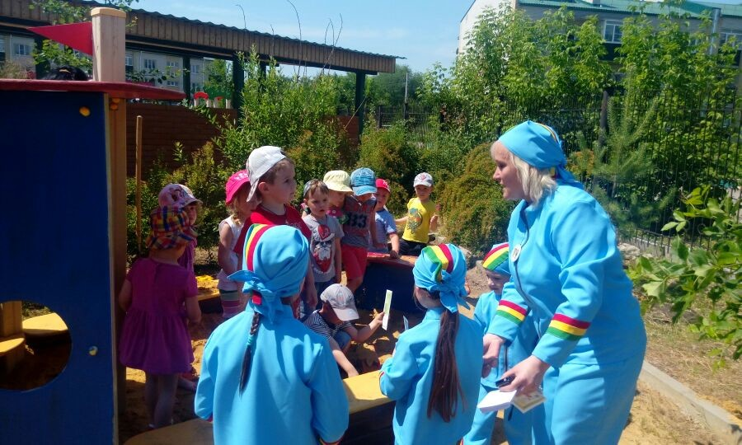
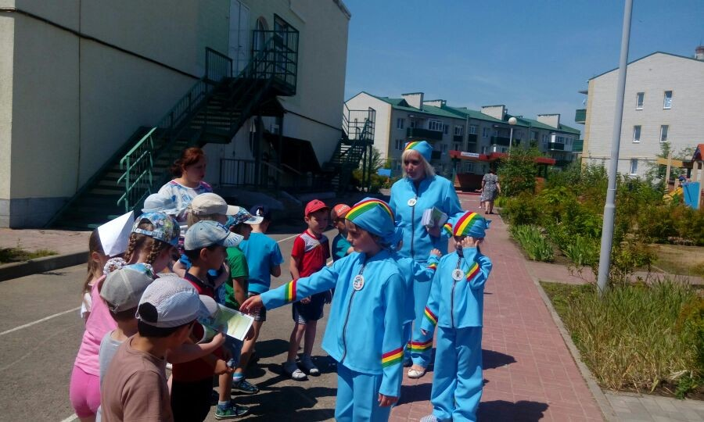
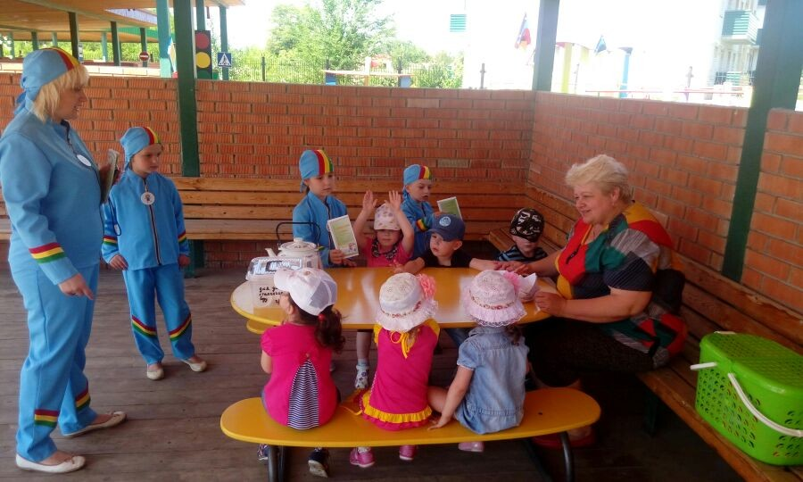
Команда ЮПИД «Лазоревые искорки» (воспитанники группы №12) совершили рейд к воспитанникам детского сада с целью профилактики ДТП в летнее время, т.к. это время особенно опасно, это время езды на велосипедах и самокатах.

Slide 9
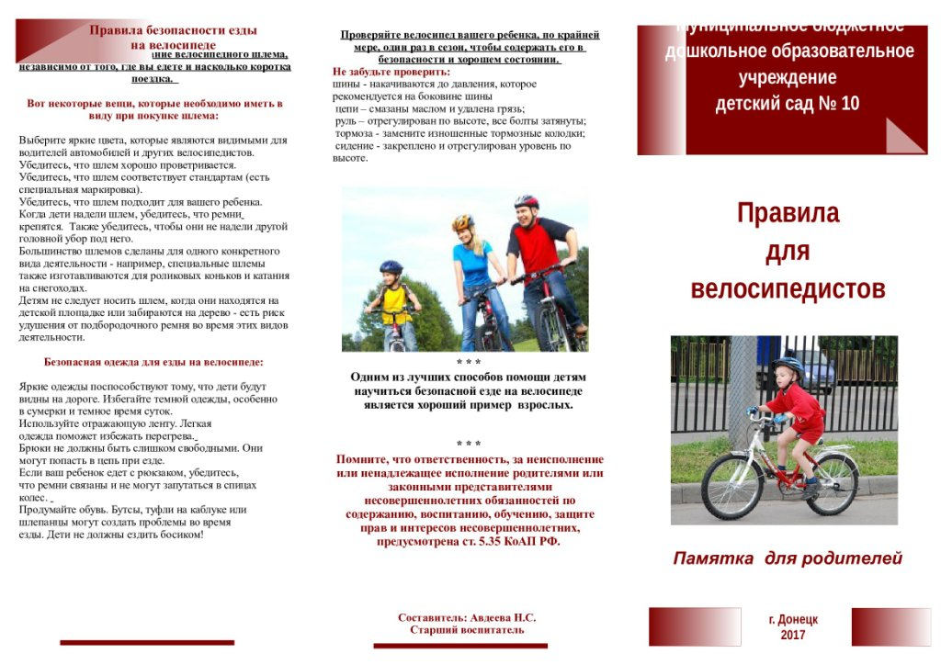
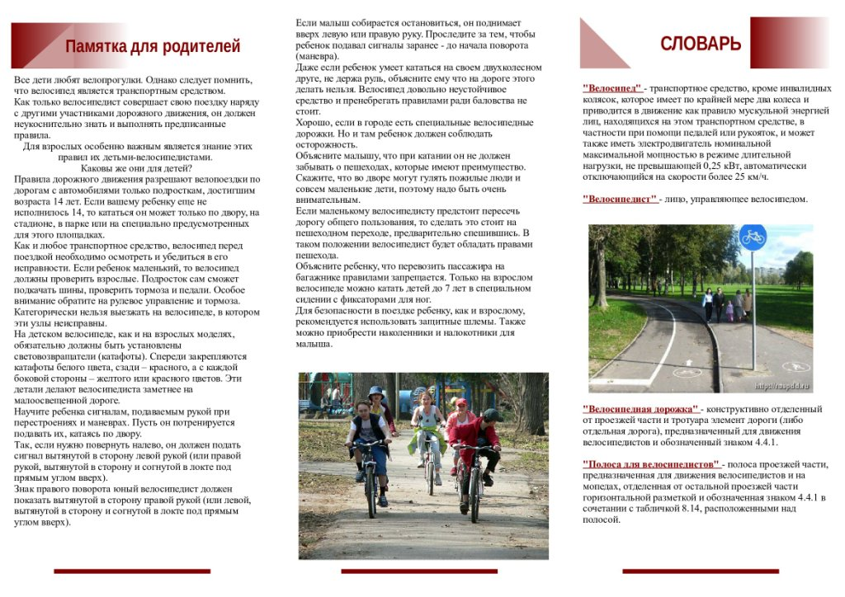
Родителям так же были подготовлены и вручены памятка-буклет «Правила для велосипедистов»

Slide 10
Родителям так же были подготовлены и вручены памятка-буклет «Правила для велосипедистов»

Slide 11


